Slide 1

TÉCNICAS DE MINERAÇÃO DE DADOS PARA PREDIÇÃO DE CONSUMO ENERGÉTICO DE UM VEÍCULO ELÉTRICO
Giulianna N. T. Mandolesi
Prof. Dr. Stanley R. de M. Oliveira

Slide 2
Sumário
Tema do Projeto e Motivações
Objetivos e Planejamento
Banco de Dados
Implementação
Determinação de Volta
Predição de Energia
Validação
Discussões e Trabalhos Futuros

Slide 3
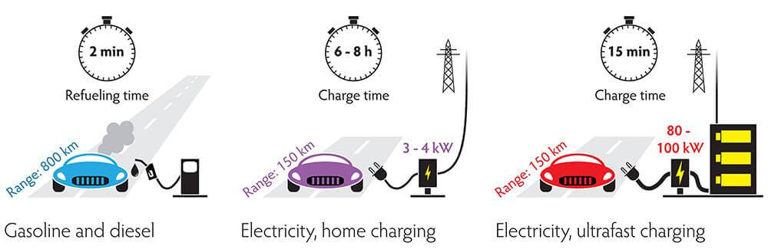
Tema do Projeto e Motivações
Mobilidade Elétrica em Expansão
Carga lenta de Veículos Elétricos -> Necessidade de prever Autonomia
Poucos estudos a respeito, conhecimento limitado de Baterias de Li-Ion -> Data Mining

Slide 4
Objetivos e Planejamento
Adquirir conhecimento necessário do problema
Análise dos Dados <-> Papers
Desorganização dos Dados
Falta de alguns Dados
Separar dados por voltas
Predição de Consumo Energético

Slide 5
Banco de Dados
Unicamp E-Racing
Monoposto elétrico
Ambiente Hostil
Grande periodicidade
5 percursos com mais de 90 atributos
Seleção de Atributos
Conhecimento prévio
PCA
Dados ruidosos

Slide 6
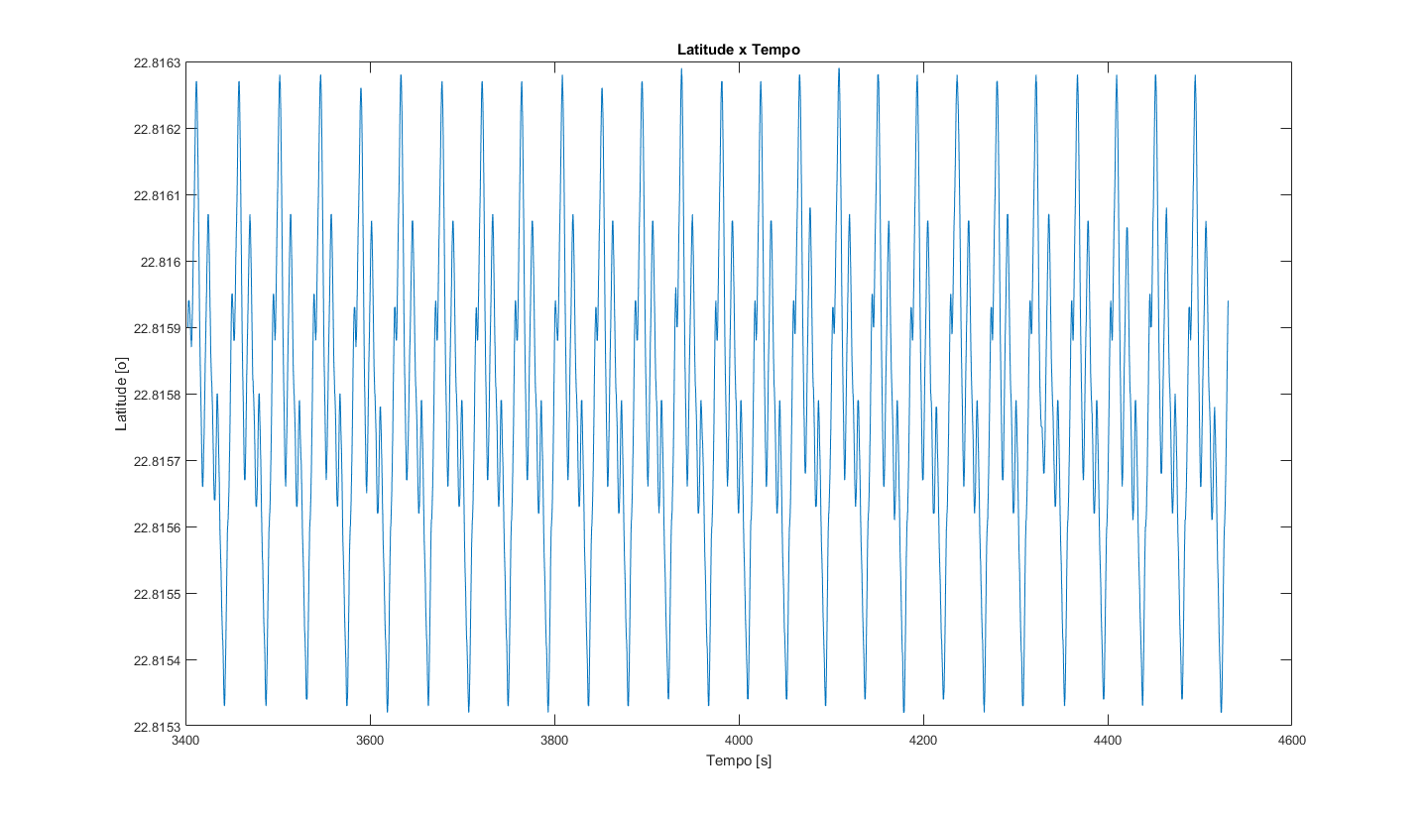
Implementação
Periodicidade

Slide 7
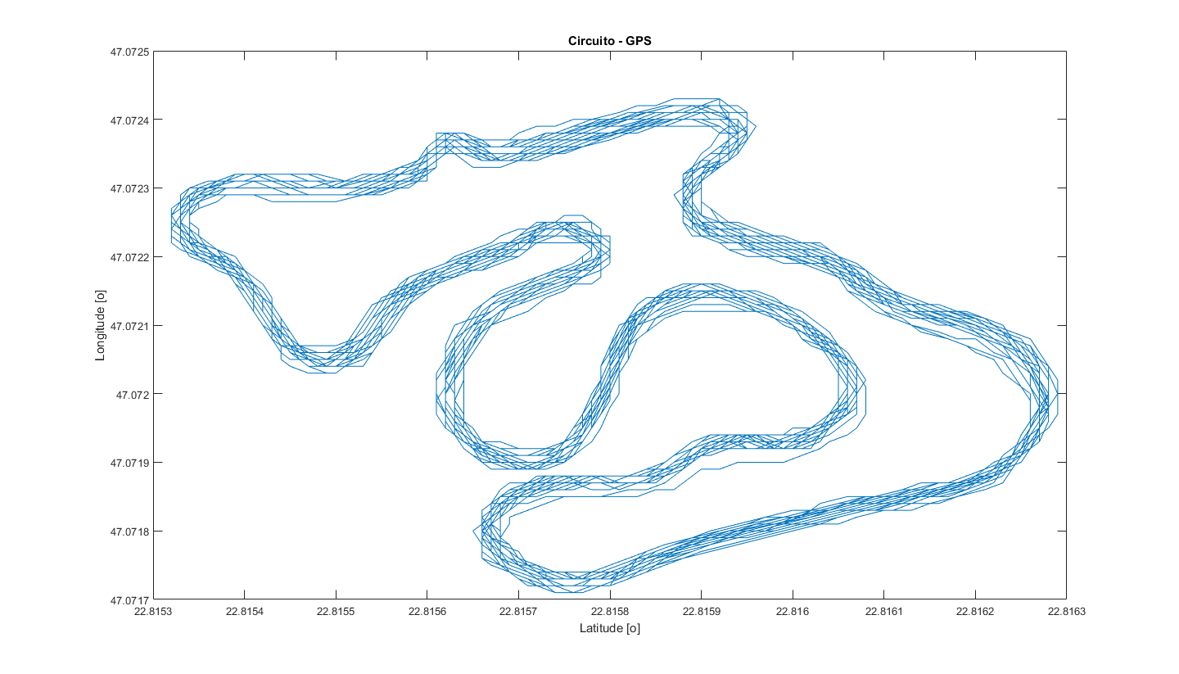
Implementação
K-means

Slide 8
Implementação
K-means

Slide 9
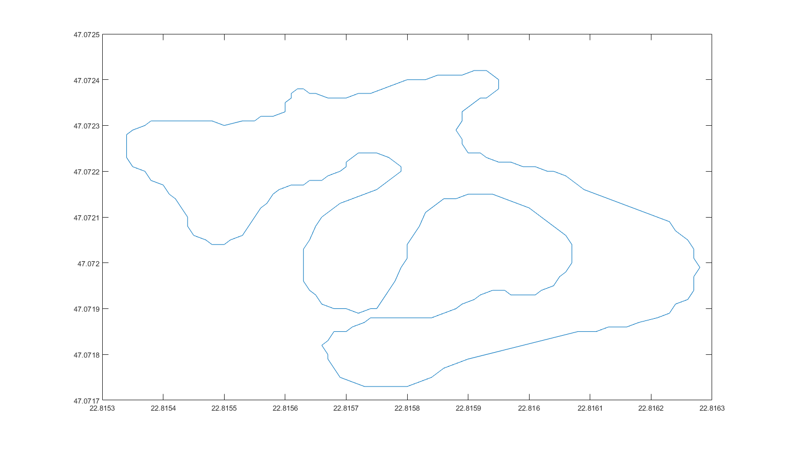
Implementação
K-means

Slide 10
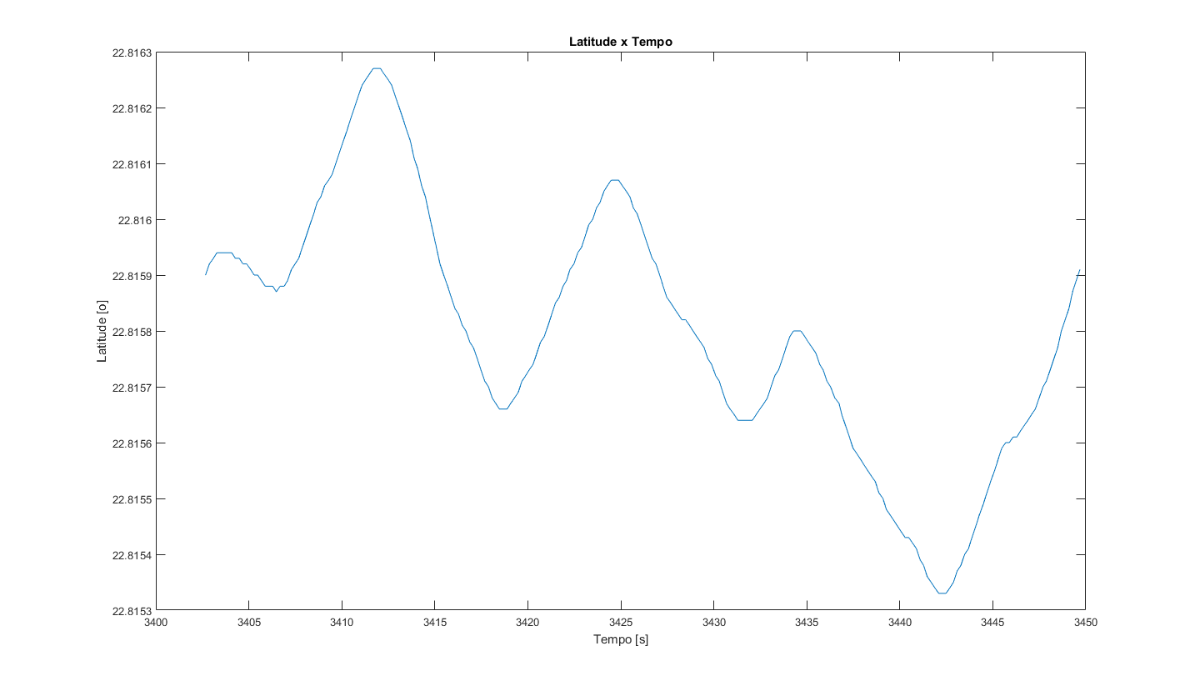
Implementação
Cross Correlation

Slide 11
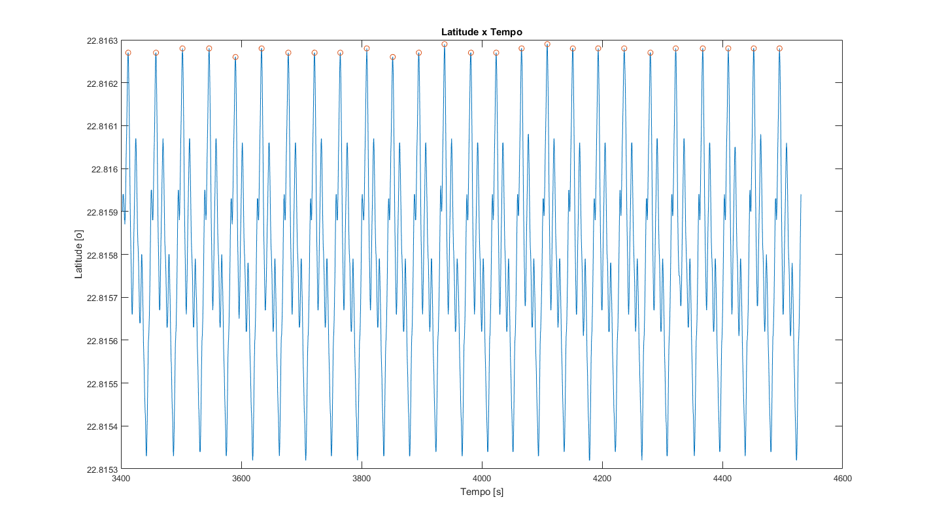
Implementação
Fine Tuning

Slide 12
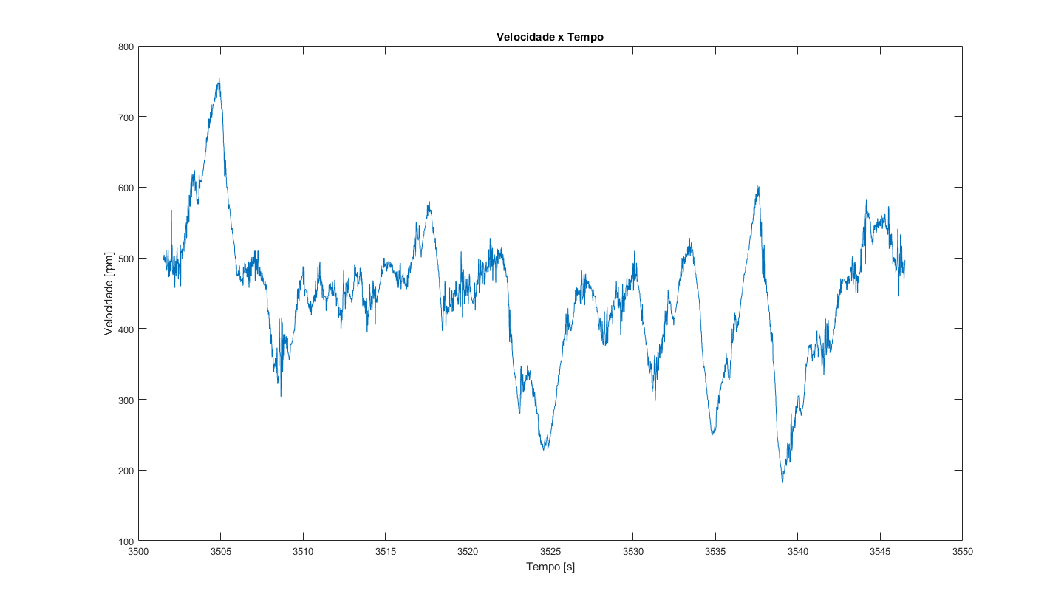
Implementação
Ruído

Slide 13
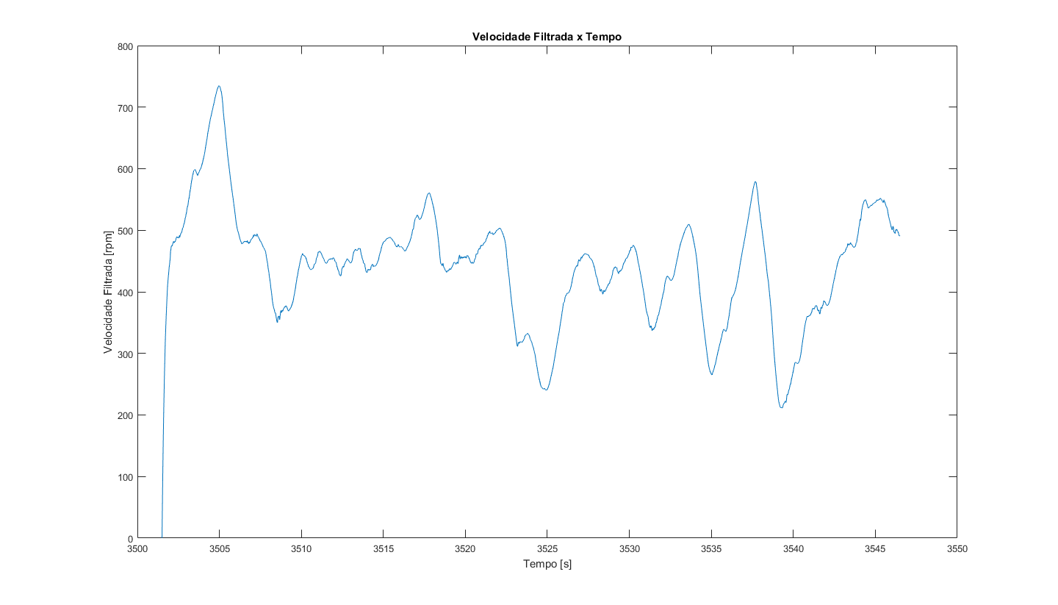
Implementação
KNN
Não adiciona atraso

Slide 14
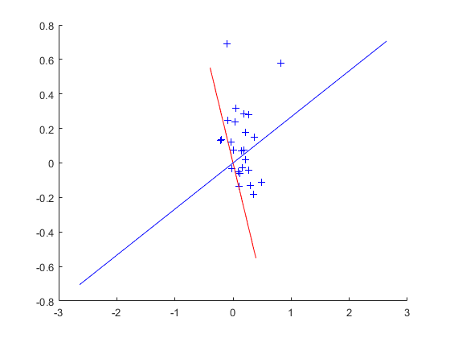
Implementação
PCA

Slide 15
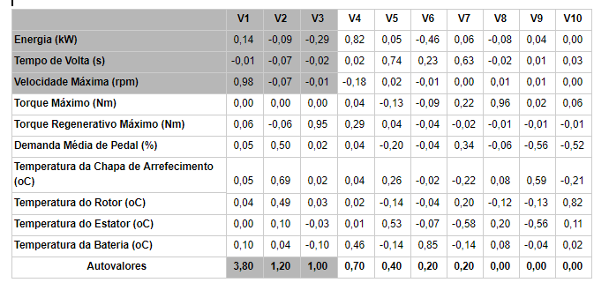


Implementação
PCA
(Joliffe)

Slide 16
Implementação
Regressão Multi-Linear
 | Energia Gasta
Caso 1 | 1.22 kW
Caso 2 | 3.57 kW
Caso 3 | 3.17 kW
Caso 4 | 4.43 kW
Caso 5 | 1.64 kW
Treinamento
Validação

Slide 17
Implementação
Regressão Multi-Linear
 | Energia Predita | Energia Gasta | Erro de Predição
Caso 5 | 1.51 kWh | 1.64 kW | 8.3%

Slide 18
Discussões e Trabalhos Futuros
Erro alto (cerca de 2 voltas)
Implementação de outros algoritmos de predição
Considerar como parâmetro o motorista
Atualização por Volta
Base de Dados maior
Simulações In-The-Loop

